Slide 1
电机学
第6-5讲
同步发电机的并联运行

Slide 2
介绍内容
现代电力系统都是由不少发电厂(站)和许多发电机并联，构成一个强大的电力网。这样，各地的电力可以互相调剂，并可根据不同季节，不同时间用电量的大小，合理调配，提高了发电机的利用率。例如负荷小时可少用几台发电机，水力充足季节可少用火力发电，以提高经济性。另外，并联的电力网容量大，因此负荷变化对电压和频率的扰动就小，从而提高了供电的质量和可靠性，并可轮流检修、维护发电设备。
飞机上随着用电量的增加，需要的电网容量也越来越大，所以用一台发电机供电往往是不现实的。这是因为制造很大容量的机上发电机以及由单台发动机传动都是不太合理的，所以比较大型的飞机由多台发电机并联供电。如某运输机由四台30kVA的同步发电机并联，构成总容量为120kVA的交流电源系统。飞机上采用发电机并联供电的重要意义还表现在提高了电网的供电可靠性。当部分发电机或原动机发生故障时，电网可以继续供电，维持飞行。
本讲将研究同步发电机并联投入的条件和方法，功率(有功功率和无功功率)的调节，并联运行的稳定性等问题。

Slide 3
介绍内容
1.并联投入的条件和方法
2.同步发电机与无穷大电网的并联运行

Slide 4
6.5—1 并联投入的条件和方法 1
一、并联投入的条件
同步发电机在并联投入电网时，为了避免合闸时的冲击电流和它所引起的发电机内部机械应力的冲击，需满足一定的并联条件。
直流发电机并联运行的条件：
单相发电机并联运行的条件：
三相发电机并联运行的条件：
大小相同
极性相同
大小相同
波形相同
频率相同
相位相同
相序相同

Slide 5
6.5—1 并联投入的条件和方法 2
一、并联投入的条件
同步发电机在并联投入电网时，为了避免合闸时的冲击电流和它所引起的发电机内部机械应力的冲击，需满足一定的并联条件，即发电机电压与电网电压应该：(1)大小相等，(2)频率相等；(3)相位相同，(4)相序相同，(5)波形相同(正弦)。
发电机电压的波形一般情况下都是正弦的，这是由设计保证的。
对于相序，每台发电机都有规定转向，而且在出线端标明A，B、C相序标记，在安装发电机时应注意与电网各相对应联接，这样相序相同的要求就得到满足。

Slide 6
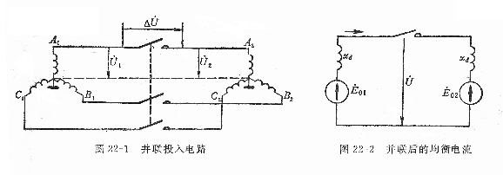
6.5—1 并联投入的条件和方法 3
因此，只有电压大小，相位及频率是投入并联时要掌握的条件。
为分析方便起见，假定有两台参数相同的发电机空载状态投入并联，图22-1是其并联投入电路。设并联投入前，接触器两端存在电压差 ；这样在投入并联时，两台发电机将互为回路，如图22-2所示，并形成环流(称为均衡电流)，且并联接入瞬间此电流很大，即
式中，x在并联投入初瞬时为发电机的超瞬变电抗x_{d}” ，若电机无阻尼绕组时为瞬变电抗x_{d}’ ，瞬变过程结束后则为稳态同步电抗x_{d} 。
理想的投入并联的条件(即不产生均衡电流)应该是 ，即两台电机电压的大小、相位和频率都要相等。其中任何一个条件不相等，则ΔU就不等于零，并接时就要产生均衡电流，并有很大电流冲击。

Slide 7
6.5—1 并联投入的条件和方法 4
理想的投入并联的条件(即不产生均衡电流)应该是 ，即两台电机电压的大小、相位和频率都要相等。
如果两台发电机电压的相位和频率相同，但大小不等，形成电压差 。这时投入并联将产生冲击电流，如式(22-1)。至稳态，仍有无功均衡电流存在，即该电流滞后 90º，也就是滞后 90º、超前 90º，因此1号机(E₀₁高)去磁、2号机(E₀₂低) 增磁，由此起到电压均衡作用。均衡电流的存在使两发电机工作状态不一，为此应调节励磁减小电势差，以减小均衡电流。

Slide 8
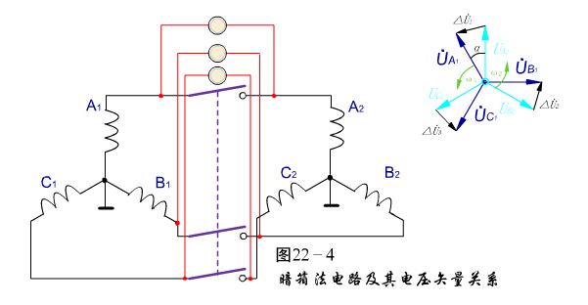
6.5—1 并联投入的条件和方法 5
如果两台发电机电压的大小和频率相同，但相位不同，形成电压差 。这时投入并联，将会产生有功均衡电流，相位超前的这台电机输出有功电流，因此电机因输出功率而瞬间减速，相位落后的那台电机因输入有功电流和功率而瞬间加速，从而使两电机电压的相位差减小，直至相位相同，均衡电流消失。这个过程称为相(位)差自整步过程或牵入同步。
如果相位差较大，在并联瞬间会产生很大的超瞬变冲击电流。例如，在两台JF—30航空同步发电机的并联试验中，空载端电压均为120V，相位差为140°，在此条件下投入并联，测得瞬间冲击电流达5OOA，为其额定电流的六倍，其冲击电流波形如图33-3所示。

Slide 9
6.5—1 并联投入的条件和方法 6
如果两台发电机电压大小相等，但频率不同，相当两电压间的相位差在0～360°之间周期变化。这种情况投入并联，将产生一个不断变化的有功均衡电流，引起电机内的功率振荡。如果频率比较接近，也能牵入同步，称频差自整步过程。但因频率差是由原动机转速不等造成的，因此牵入同步后，仍有均衡电流和功率交换存在。欲消除均衡电流，必须调节原动机使它们的转速相等，有功功率取得平衡。如果频差过大投入并联，则可能产生强烈振荡，甚至无法牵入同步而造成严重事故。

Slide 10
6.5—1 并联投入的条件和方法 7
以上分析说明,只有符合理想条件，即两台发电机的电压力小相等，相位一致，频率相同，投入并联才不会产生冲击电流。但理想条件是不容易实现的，而且从实际出发，并联投入时有—定限度的冲击和振荡也是允许的。例如有些航空同步发电机规定并联条件为：电压差ΔU≤10V，相位差α≤90º，频率差 Δf≤2Hz。

Slide 11
6.5—1 并联投入的条件和方法 8
二，并联投入的方法——相灯法
在飞机交流电源系统中，并联投入都有自动装置，当两台发电机符合并联投入的条件时自动投入并联。关于自动并联装置是后续课程内容，这里仅介绍相灯法，以说明并联投入的原理；
所谓相灯法，就是利用跨接在接触器两端的三个灯泡(即所谓相灯)，来检查并联投入的条件和掌握并联投入的时间。它又可分为暗灯法和旋转灯光法两种。

Slide 12
6.5—1 并联投入的条件和方法 9
二，并联投入的方法——相灯法
图22-4为暗灯法电路，利用暗灯法投入并联的步骤和原理如下。把两台要并联的发电机运转至同步速，调节励磁使两台发电机的端电压均为额定值。但两台发电机的电压、频率都不可能绝对相等，特别是当f₁≠f₂时，各相灯上的电压(即ΔU)忽大忽小。三相电压的矢量关系如图22-5所示。可以看出，在相序正确的情况下，三只相灯的电压ΔU_{A}、 ΔU_{B}和ΔU_{C}大小相同，因此三只相灯同时忽亮忽暗，亮暗变化的频率就是两台发电机的频率差。细调两台发电机的转速，使两频率很接近，相灯的亮暗变化很缓慢，就可以准备投入并联了。当三个灯全暗时，说明ΔU很小，这瞬时即可立即投入并联。一般灯泡在1／3额定电压时就不亮了，因此要准确掌握并联投入时间，最好用电压表检测相灯电压，当电压表指示接近为零时投入并联。

Slide 13
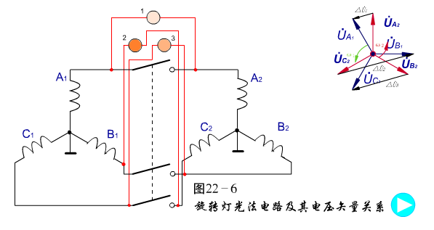
6.5—1 并联投入的条件和方法 10
二，并联投入的方法——相灯法
旋转灯光法电路如图22-6所示。与暗灯法电路的差别是②和③相灯跨接在B，C线线间，因此这时三只相灯上的电压不等，如图22-7所示，这就不可能出现三只相灯同时亮或同时暗的现象。对照图22-7分析可知，当f₁>f₂时，三个相灯上的电压相序为ΔU₁超前ΔU₃超前ΔU₂。看上去先是①灯亮，随之③灯亮，而后②灯亮，…。如图22-6那样安放的相灯，其灯光恰如顺时针方向旋转。灯光旋转快慢的频率为两发电机的频率差。若调节两发电机的转速，减小频差，那么灯光旋转速度随之缓慢下来。要是f₁<f₂ ，则灯光旋转方向就会反过来。掌握了这些规律，就很容易调节两发电机的频率。当调节两台发电机使其电压相等、频差很小(即灯光旋转很缓慢)，由图22-7可知，在①灯全暗时，即可立即投入并联。当然如果在①灯的两端接上电压表，那么可较准确地掌握在电压ΔU₁ =0时投入并联。

Slide 14
6.5—1 并联投入的条件和方法 11
二，并联投入的方法——相灯法
暗灯法和旋转灯光法在实践中都有采用，其中旋转灯光法还能鉴别哪台发电机频率高或低。用相灯法还可以检查相序是否一致。如果按图22-4接线，即暗灯法，要是三个相灯不是同时亮或暗，那么说明两电机相序接反了。如果用旋转灯光法接线，如图22-6，灯光不旋转而同亮同暗，那么也说明相序不一致。这时只要将其中一台发电机的任意两相调接，就 可以使相序相同。

Slide 15
6.5—2 同步发电机与无穷大电网的并联运行 1
假定同步发电机与功率无穷大的电网并联，因而一台同步发电机中发生的各种变化，影响不了电网，因此电网的电压、频率保持不变。对于现代地面电网来讲，这种假定基本符合实际。
发电机并入电网的目的就是向电网输送电能，因此本节就以无穷大电网为条件，讨论并入电网的发电机之功角特性、功率调节以及稳定性概念。
一，电磁功率和功角特性
稳定运行时，发电机输入的机械功率为P₁。运行中电机内部必然要消耗掉一部分功率，包括发电机的机械损耗p_{m}、铁损耗p_{Fe}和杂散损耗p_{Δ} ，若带励磁机，则励磁机也需消耗一部分功率p_{f} 。其余的机械功率以气隙磁场为媒介而转换成为电功率，这就是电磁功率P_{em}=mE₀IcosΨ。

Slide 16
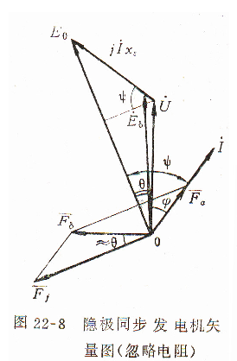
6.5—2 同步发电机与无穷大电网的并联运行 2
一，电磁功率和功角特性
它们的平衡关系为P_{em}= P₁-(p_{m}+ p_{Fe}+ p_{Δ}+ p_{f})
发电机向电网输出的功率为P₂=mUIcosφ
此时必伴有电枢绕组铜损耗p_{Cu}=mI²r_{a}，
因此P_{em}= P₂+p_{Cu}
为了便于用电机内部参数来表达电磁功率并得到清楚的物理解释，我们先以不饱和隐极电机并忽略电枢绕组电阻为条件来分析。这时简化的矢量图如图22—8。
由于不计电枢电阻及铜耗，故P_{em}= P₂，所以P_{em}=mUIcos φ
从图22-8可看出如下关系(计算虚线之长短)
Ix_{S}cosΨ=Usinθ E₀cosψ=Ucosφ

Slide 17
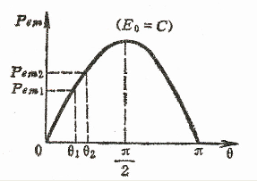
6.5—2 同步发电机与无穷大电网的并联运行 3
一，电磁功率和功角特性
将其代入式(22-5)即得常用的电磁功率表达式
式中，U为电网电压，视为恒定值；E₀为励磁电势，当励磁条件一定时， E₀也为常值，x_{S}为同步电抗，是电机的固有参数。所以电磁功率P_{em}仅为 θ角的函数，称θ角为功率角。
而P_{em}=f(θ)关系称为功角特性，如图22—9所示。
功率角θ有双重物理意义：一方面是励磁电势E₀与端电压U之间的相位差角；另一方面它可近似地认为是励磁磁势F_{f}与气隙合成磁势F_{δ}之间的相位差角从图22-8可见，矢量F_{f}与E₀垂直，而F_{δ}应与E_{δ}垂直。又因为相对x_{S}而言x_{σ}很小，故E_{δ}≈U，近似认为矢量U与F_{δ}垂直。

Slide 18
6.5—2 同步发电机与无穷大电网的并联运行 4
一，电磁功率和功角特性
由此得出上述θ角的空间意义，并可引出功角特性的物理解释。
电磁功率与电磁转矩的关系为
式中，Ω₁为同步角速度。因此，也可以物理解释存在θ角就产生电磁转矩T_{em} 。
同步发电机并联于电网上， E_{δ}≈U=常值，故对应的气隙磁场幅值不变、为同步速旋转的圆形旋转磁场，展开表达如图22-10之B_{δ}波(正弦分布)。励磁磁势在空间超前θ角，也认为是圆形旋转磁场。若以一个等效线圈表示励磁绕组，那么由于此等效载流线圈所处位置的气隙磁感应强度为B_{δ1}sinθ，所以所受的电磁力f以及作用在线圈上的电磁转矩T_{em}大小均正比于sinθ。此转矩对转子来说是反转向的，为制动转矩。

Slide 19
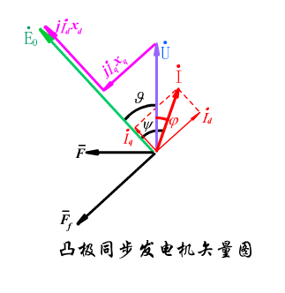
6.5—2 同步发电机与无穷大电网的并联运行 5
一，电磁功率和功角特性
说明原动机需要克服这一转矩才能驱动转子旋转，就好象原动机所驱动的F_{f}带动着B_{δ}波以同步速旋转。后者在电枢绕组感生电势，获得电功率输出，这样，原动机提供的机械功率就转换为电功率。所转换的这部分功率即为电磁功率，数值上正比于功率角θ的正弦，如图22-9及式(22-6)。
二 凸极效应
以上讨论的是隐极电机，其结论基本上都可适用于凸极电机。但是由于凸极电机存在凸极效应，因此功角特性稍有差别。
忽略电枢绕组电阻的不饱和凸极同步发电机磁势电势矢量图如图22-11所示。因为不计电阻，故电机经磁场传递的电磁功率全部转换为输出功率，即
P_{em}=mUIcosφ

Slide 20
6.5—2 同步发电机与无穷大电网的并联运行 6
二 凸极效应
由图22-11可见，φ=Ψ-θ，则P_{em}=mUIcos(Ψ-θ)
= mU(I_{q}cosθ+I_{d}sinθ)
再根据ΔAOB之几何关系得AB=I_{q}x_{q}=Usinθ
OB=Ucosθ=E₀-I_{d}x_{d}
代入上式并化简得
式(22-9)表示凸极同步发电机的电磁功率由两部分组成，其中第一部分为基本分量P_{em}’。它与式(22-6)相仿，这是定转子磁场间传递的功率；第二部分则为附加分量P_{em}”。
附加分量与电机的励磁状态无关，只要x_{q}≠x_{d}，它就存在。这种由于直轴和交轴磁路的磁阻不同而能传递能量的现象，称为“凸极效应”，相应的功角特性如图22-12所示。
可以看出，隐极电机可以看作是凸极电机的一种特例( )。另一种极端情
况，若电机无励磁，但转子为凸极结构，也可以传递能量，这种电机称为反应式电机或磁阻
式电机。这是由于转子直轴磁路磁阻比交轴磁路磁阻小，因此气隙磁场(电机并在电网上，有
电压就有气隙磁场)企图沿直轴路径闭合。这样，转子旋转时，转子磁场就有可能带动气隙
磁场旋转，即凸极效应(如图22-13所示)也能够传递能量。对电动机，则因为电枢磁场在
前，将是旋转磁场带动转子旋转而输出机械能。这多用于小型同步电动机，详见下一章。
三，有功功率的调节
如上所述，并于电网上的发电机输出多少有功功率，由该发电机之原动机供给的功率确
定。当励磁电流一定时，电磁功率大小可表达为功率角的函数。为分析简单起见，我们以隐
极电机为例来讨论有功功率调节的问题。例如发电机某工作状态下：功角为 、电磁功率为
，见图22—9。欲使发电机向电网输出更多的电功率，必须通过加大原动机的功率来实
现。这时，由于来自原动机的输入功率增大了，即驱动发电机的转矩相应增大，使发电机转
子加速。又因为无穷大电网之频率恒定，即 波是保持同步速不变的，因此当 波随转子
加速时，功率角 就要增加(见图22 10)。 角的增大就味着电磁功率及电磁转矩加
大。当 角增加至 时，对应的电磁转矩增大到与来自原动机的驱动转矩平衡，则发电机
又回复到稳定转速(同步转速)运转。此时发电机将较大的机械功率转换成电功率输出。°读
者可参照图22-8绘制不同 角的矢量图进行分析。
结论是，要增加发电机的输出功率，必须增加来自原动机的输入功率。这时若发电机并
于电网，且不调节励磁，其功率角 必然增大。对隐极电机，当 达到 电角度时，电磁
功率达极限值。此后若再加大原动机功率，发电机就会因转矩无法平衡而失去同步工作条
件，成为失步状态。所以隐极电机的功率角以 为稳定工作极限。对凸极电机读者可参照
自行分析。
四、静态稳定的条件
下面讨论稳定工作的条件。对照功角特性，同一功率可对应有两个不同的 值，仍以隐
极电机为例，如图22-14中的A和B两点。其中正点是稳定工作点，而B点( )为不稳定工作点。例如，在A点运行时，若输入功率增加AP(小扰动)，那么转子会加速使功率角加大( )，并在A，点工作；扰动一旦消失，则因A°点对应的电磁功率大于输入功率，转子必减速，从而又回复到A点稳定运行，这说明A点是可以稳定工作的。一般来说，稳定工作的条件是功角特性具有正斜率( )>0，如图22-14之实线段(对隐极电机 )。如若在B点出现 时，转子加速和g增大，但因口增大引起电磁功率减小，致使功率
更不平衡，使夕继续增大。结果将使转子转过丌电角度，重新落到功角特性的稳定工作段才出现平衡的稳定工作状态。所以，如图22—14中具有负斜率的虚线段，是不稳定工作段其
时功角特性具有负斜率( )<0。由以上分析可见，最大电磁功率是稳定工作的极限。另外，稳定工作的基本条件是( )>o。 越大，则维持稳定同步运行的能力越强，发电机运行的稳定性能就越好。
通常把导数 称作比整步功率，由凸极电机电磁功率关系[式(22-9)]可得图22—15给出了比整步功率曲线。
与比整步功率相关的另一个指标是电机的过载能力，即在额定电压和励磁电流不变时，发电机可能产生的最大电磁功率对发电机额定功率之比，称为静态过载能力，为显然，过载能力越大，则额定负载运行点距离静态稳定的极限点越远，电机运行的稳定程度越好。设电机额定负载
运行时的功角为 ，则隐极同步电机的过载能力为
为了提高电机的过载能力和运行的稳定程度，设计同步电机时 不宜过大，一般不超
过30°，相应的过载能力大约为2。
以上所述都是静态稳定工作的概念。但是，发电机并联于电网上，负载经常可能突变或
突然发生扰动，此时发电机能否保持同步运行，属动态稳定性问题。研究动态稳定问题要计
及转子的动能，它必然会造成臼角的超调，并可能引起振荡。为此要将电磁关系和运动方程
一体研究。动态稳定性的研究比较复杂，但比静态稳定性更重要，这将在其它课程专题讨
论，这里不加阐述。
五、无功功率的调节
对并在电网上的同步发电机，不仅存在有功功率调节的问题，还有调节无功功率的问
题。同步发电机输出的无功功率的调节是靠改变励磁电流也即励磁电势来实现的。
如果来自原动机的输入功率和转矩未变，而增大励磁电势 ，那么由式(22-6)所决定
的电机电磁功率及相应的电磁转矩(制动转矩)要增大，电机必将减速， 角随之减小。最
终发电机必须保持如下关系(仍忽略电枢绕组电阻)：
以及
即
据此，当调节发电机的励磁时，Eo及输出电流的大小均要改变，但有功分量电流是不变
的，调节的只是无功电流，相应的简化矢量图如图22—16所示。其中 矢端变化的轨迹是
一条与 相平行的直线AB，而电流矢端的变化轨迹是与 相
垂直的直线CD。
图中画出了四种不同情况。
第一种情况 当 与 同相，即 时，励磁电势
为 ，发电机的输出全部为有功功率，此时的励磁称为“正
常励磁”。
第二种情况 若发电机励磁大于"SE常励磁”，称为“过
励”状态。此时励磁电势为 ，电流 ，但 的相
位滞后于 ，所以除输出有功功率外，还向电网输出感性无功
功率。由于用电设备大部分为感性负载，需吸收感性电流，故
并联在电网上的同步发电机常处在“过励”状态运行。
第三种情况 若发电机励磁于小"iE常励磁”，称为“欠励”状态。此时励磁电势
，电流 ，但 的相位超前于 ，所以向电网输出容性无功功率。
第四种情况 如果发电机励磁再减小，相应的功率角 和容性的无功电流将继续增大。
但励磁电流的减小是有限度的，例如对隐极电机，减小励磁电流使 (电势为 )
时，发电机已达稳定运行的极限状态。此后若再减小励磁电流，发电机就不能稳定运行。
归纳上面的分析，可得到并联于电网的同步发电机输出电流()与励磁电流( )的关
系， 。根据它的形状被称之为 形曲线，如图：22-17所示。 形曲线以一定的电磁
功率为条件，不同的有功功率有不同的关系曲线，如图所
示为一簇 形曲线。每条曲线的最低点输出电流最小，
全为有功分量(即 )，这点的励磁就是“正常励
磁”。将各曲线的最低点联接起来，得到一条 的
曲线，如图中虚线bde。在这曲线的右侧，对应于电机输
出感性电流，即“过励”状态：在其左侧，对应于电机输
出容性电流，也即“欠励”状态。图中的 线为稳定极
限，在其以上因励磁电流过小，电机不能稳定运行。
最后还要指出，在飞机上经常是两台或四台容量相同·
的同步发电机并联运行，组成一个容量有限的电网。这时调节一台发电机的有功或无功功率
时，将显著地影响到其它发电机的运行状况，同时将引起电网的电压和频率发生变化，这是
与无穷大电网不同的地方。例如，我们增加一台发电机的有功功率(来自原动机)，而不相
应地减少其它发电机的有功功率，则多余的有功功率将使各发电机的转子加速，因此提高了
电网的频率和电压。如果我们改变一台发电机的励磁电流(以改变其无功功率输出，但未相
应改变其它发电机的励磁电流)，则为了保持发出的总无功功率与负载吸收的总无功功率相
平衡，电网电压将会变化。
可见，在总负载不变的情况下，欲保持电网频率和电压不变，当增加一台发电机的有功
功率时，应同时相应地减少其它发电机的有功功率；当改变一台发电机的励磁电流以改变其
无功功率的输出时，也应同时相应地调节其它发电机的励磁电流。这些就是同容量(或容量
相近)发电机并联运行时功率调节的特点。

Slide 21
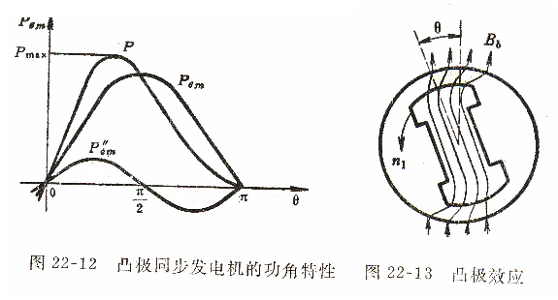
6.5—2 同步发电机与无穷大电网的并联运行 7
二 凸极效应
这种由于直轴和交轴磁路的磁阻不同而能传递能量的现象，称为“凸极效应”，相应的功角特性如图22-12所示。
可以看出，隐极电机可以看作是凸极电机的一种特例(x_{q}=x_{d} =x_{S} )。另一种极端情况，若电机无励磁，但转子为凸极结构，也可以传递能量，这种电机称为反应式电机或磁阻式电机。这是由于转子直轴磁路磁阻比交轴磁路磁阻小，因此气隙磁场(电机并在电网上，有电压就有气隙磁场)企图沿直轴路径闭合。这样，转子旋转时，转子磁场就有可能带动气隙磁场旋转，即凸极效应(如图22-13所示)也能够传递能量。对电动机，则因为电枢磁场在前，将是旋转磁场带动转子旋转而输出机械能。这多用于小型同步电动机，详见下一章。

Slide 22
6.5—2 同步发电机与无穷大电网的并联运行 8
三，有功功率的调节P₁-T₁>T_{em}-θ₁-T_{em}-θ₂-T₁=T_{em} 如上所述，并于电网上的发电机输出多少有功功率，由该发电机之原动机供给的功率确定。当励磁电流一定时，电磁功率大小可表达为功率角的函数。为分析简单起见，我们以隐极电机为例来讨论有功功率调节的问题。例如发电机某工作状态下：功角为θ₁、电磁功率为P_{em1}，见图22—9。欲使发电机向电网输出更多的电功率，必须通过加大原动机的功率来实现。这时，由于来自原动机的输入功率增大了，即驱动发电机的转矩相应增大，使发电机转子加速。又因为无穷大电网之频率恒定，即B_{δ1}波是保持同步速不变的，因此当B_{δ1}波随转子加速时，功率角 就要增加(见图22-10)。 θ₁角的增大就味着电磁功率及电磁转矩加大。当θ₁角增加至θ₂时，对应的电磁转矩增大到与来自原动机的驱动转矩平衡，则发电机又回复到稳定转速(同步转速)运转。此时发电机将较大的机械功率转换成电功率输出。读者可参照图22-8绘制不同θ角的矢量图进行分析。

Slide 23
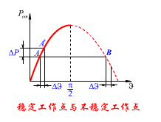
6.5—2 同步发电机与无穷大电网的并联运行 9
三，有功功率的调节
结论是，要增加发电机的输出功率，必须增加来自原动机的输入功率。这时若发电机并于电网，且不调节励磁，其功率角θ必然增大。对隐极电机，当达到θ=π/2电角度时，电磁功率达极限值。此后若再加大原动机功率，发电机就会因转矩无法平衡而失去同步工作条件，成为失步状态。所以隐极电机的功率角以θ=π/2为稳定工作极限。对凸极电机读者可参照自行分析。
四、静态稳定的条件
下面讨论稳定工作的条件。对照功角特性，同一功率可对应有两个不同的θ值，仍以隐极电机为例，如图22-14中的A和B两点。其中A点是稳定工作点，而B点(θ>π/2)为不稳定工作点。

Slide 24
6.5—2 同步发电机与无穷大电网的并联运行 10
四、静态稳定的条件
例如，在A点运行时，若输入功率增加ΔP(小扰动)，那么转子会加速使功率角加大(Δθ)，并在A’点工作；扰动一旦消失，则因A’点对应的电磁功率大于输入功率，转子必减速，从而又回复到A点稳定运行，这说明A点是可以稳定工作的。一般来说，稳定工作的条件是功角特性具有正斜率(dP_{em}/dθ)>0，如图22-14之实线段(对隐极电机0<θ< π/2)。
如若在B点出现ΔP时，转子加速和θ增大，但因口增大引起电磁功率减小，致使功率更不平衡，使θ继续增大。结果将使转子转过180电角度，重新落到功角特性的稳定工作段才出现平衡的稳定工作状态。所以，如图22—14中具有负斜率的虚线段，是不稳定工作段其时功角特性具有负斜率(dP_{em}/dθ)<0。

Slide 25
6.5—2 同步发电机与无穷大电网的并联运行 11
四、静态稳定的条件
由以上分析可见，最大电磁功率是稳定工作的极限。另外，稳定工作的基本条件是(dP_{em}/dθ )>0。 越大，则维持稳定同步运行的能力越强，发电机运行的稳定性能就越好。
通常把导数dP_{em}/dθ称作比整步功率，由凸极电机电磁功率关系[式(22-9)]可得图22—15给出了比整步功率曲线。
与比整步功率相关的另一个指标是电机的过载能力，即在额定电压和励磁电流不变时，发电机可能产生的最大电磁功率对发电机额定功率之比，称为静态过载能力，为

Slide 26
6.5—2 同步发电机与无穷大电网的并联运行 11
四、静态稳定的条件
显然，过载能力越大，则额定负载运行点距离静态稳定的极限点越远，电机运行的稳定程度越好。设电机额定负载运行时的功角为θ_{N}，则隐极同步电机的过载能力为
为了提高电机的过载能力和运行的稳定程度，设计同步电机时 不宜过大，一般不超过30°，相应的过载能力大约为2。
以上所述都是静态稳定工作的概念。但是，发电机并联于电网上，负载经常可能突变或突然发生扰动，此时发电机能否保持同步运行，属动态稳定性问题。研究动态稳定问题要计及转子的动能，它必然会造成θ角的超调，并可能引起振荡。为此要将电磁关系和运动方程一体研究。动态稳定性的研究比较复杂，但比静态稳定性更重要，这将在其它课程专题讨论，这里不加阐述。

Slide 27
6.5—2 同步发电机与无穷大电网的并联运行 12
五、无功功率的调节
对并在电网上的同步发电机，不仅存在有功功率调节的问题，还有调节无功功率的问题。同步发电机输出的无功功率的调节是靠改变励磁电流也即励磁电势来实现的。
如果来自原动机的输入功率和转矩未变，而增大励磁电势F_{f}，那么由式(22-6)所决定的电机电磁功率及相应的电磁转矩(制动转矩)要增大，电机必将减速， θ角随之减小。最终发电机必须保持如下关系(仍忽略电枢绕组电阻)：
以及
即

Slide 28
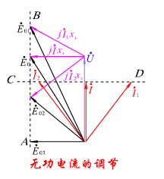
6.5—2 同步发电机与无穷大电网的并联运行 12
五、无功功率的调节
据此，当调节发电机的励磁时，E₀及输出电流I的大小均要改变，但有功分量电流是不变的，调节的只是无功电流，相应的简化矢量图如图22—16所示。其中 矢端变化的轨迹是一条与U相平行的直线AB，而电流矢端的变化轨迹是与U相垂直的直线CD。
图中画出了四种不同情况。
第一种情况 当I与U同相，即cosφ=1时，励磁电势为E₀，发电机的输出全部为有功功率，此时的励磁称为“正常励磁”。
第二种情况 若发电机励磁大于"正常励磁”，称为“过励”状态。此时励磁电势为E₀₁>E₀ ，电流I₁>I，但I₁的相位滞后于U，所以除输出有功功率外，还向电网输出感性无功功率。由于用电设备大部分为感性负载，需吸收感性电流，故并联在电网上的同步发电机常处在“过励”状态运行。

Slide 29
6.5—2 同步发电机与无穷大电网的并联运行 13
五、无功功率的调节
第三种情况 若发电机励磁于小"正常励磁”，称为“欠励”状态。此时励磁电势E₀₂<E₀ ，电流I₂>I ，但 I的相位超前于U，所以向电网输出容性无功功率。
第四种情况 如果发电机励磁再减小，相应的功率角θ和容性的无功电流将继续增大。但励磁电流的减小是有限度的，例如对隐极电机，减小励磁电流使θ=π/2(电势为E₀₃)时，发电机已达稳定运行的极限状态。此后若再减小励磁电流，发电机就不能稳定运行。

Slide 30
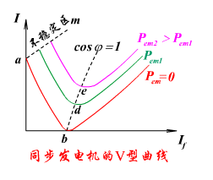
6.5—2 同步发电机与无穷大电网的并联运行 14
五、无功功率的调节
归纳上面的分析，可得到并联于电网的同步发电机输出电流(I)与励磁电流(I_{f})的关系，I=f (I_{f}) 。根据它的形状被称之为V形曲线，如图：22-17所示。V形曲线以一定的电磁功率为条件，不同的有功功率有不同的关系曲线，如图所示为一簇 形曲线。每条曲线的最低点输出电流最小，全为有功分量(即cosφ=1)，这点的励磁就是“正常励磁”。将各曲线的最低点联接起，得到一条cosφ=1的曲线，如图中虚线bde。在这曲线的右侧，对应于电机输出感性电流，即“过励”状态：在其左侧，对应于电机输出容性电流，也即“欠励”状态。图中的am线为稳定极限，在其以上因励磁电流过小，电机不能稳定运行。

Slide 31
6.5—2 同步发电机与无穷大电网的并联运行 15
五、无功功率的调节
最后还要指出，在飞机上经常是两台或四台容量相同的同步发电机并联运行，组成一个容量有限的电网。这时调节一台发电机的有功或无功功率时，将显著地影响到其它发电机的运行状况，同时将引起电网的电压和频率发生变化，这是与无穷大电网不同的地方。例如，我们增加一台发电机的有功功率(来自原动机)，而不相应地减少其它发电机的有功功率，则多余的有功功率将使各发电机的转子加速，因此提高了电网的频率和电压。如果我们改变一台发电机的励磁电流(以改变其无功功率输出，但未相应改变其它发电机的励磁电流)，则为了保持发出的总无功功率与负载吸收的总无功功率相平衡，电网电压将会变化。

Slide 32
6.5—2 同步发电机与无穷大电网的并联运行 15
五、无功功率的调节
可见，在总负载不变的情况下，欲保持电网频率和电压不变，当增加一台发电机的有功功率时，应同时相应地减少其它发电机的有功功率；当改变一台发电机的励磁电流以改变其无功功率的输出时，也应同时相应地调节其它发电机的励磁电流。这些就是同容量(或容量相近)发电机并联运行时功率调节的特点。

Slide 33
小 结 1
本章讨论了同步发电机并联运行的条件，即要求并联机组或电网的电压大小、相位、频率及相序相同。
不符合理想条件投入并联的瞬间将产生冲击电流。若与理想并联条件偏差不大，则投入并联以后，电机能自动调整和牵入同步——自整步。实践证明，与理想的并联条件稍有些偏差，投入并联不会产生严重的影响。同步发电机与无穷大电网并联时，电网电压U和频率f都是不随调节对象而变的常数。要调节发电机输出的有功功率只能靠调节拖动发电机的原动机的输入功率；要调节发电机输出的无功功率，必须靠调节发电机的励磁电流来实现。发电机输出的有功功率的改变，在电机内是通过功率角 的改变而实现的。θ角在电势矢量图上为时间角，但在磁势矢量图上是空间角。如果励磁电流不变，输出功率慢慢增加，当θ角达某值(对隐极电机为θ=π/2)时功率达最大值，这就是静态稳定的极限。有功功率和无功功率调节之间互有影响，在调节有功功率时如励磁电流不变，将会因电枢反应影响的变化而引起无功电流的一些变化；在一定负载下励磁电流的调节将影响到功率角θ和静态稳定性，如果励磁电流调得过低，可能使发电机失去同步。

Slide 34
作业
6-14,15,17,18,19,29,30

Slide 35

谢谢

